Slide 1
Rozhovor se sestrou pamětnicí
Fotografie

Slide 2
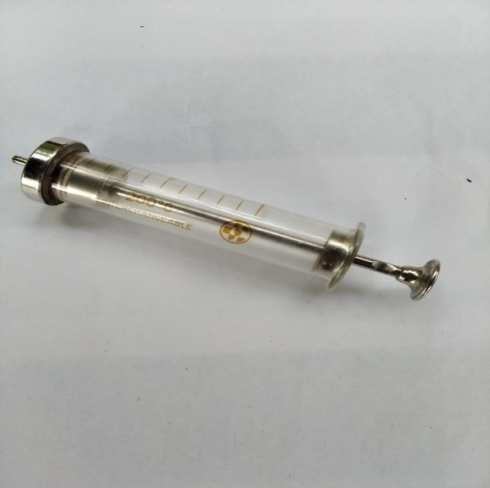
Skleněná stříkačka, která byla původně používána ve zdravotnictví, opakovaně se musela sterilizovat.

Slide 3
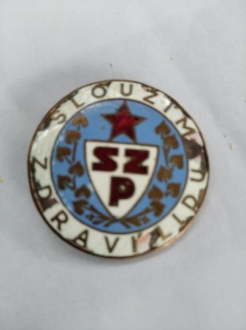
Odznak, který sestra pamětnice dostala po absolvování střední školy.

Slide 4
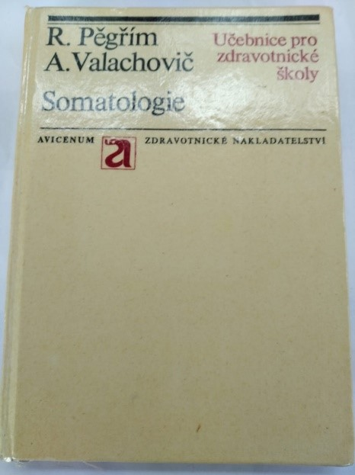
Učebnice somatologie, ze které se sestra pamětnice učila na střední škole.

Slide 5
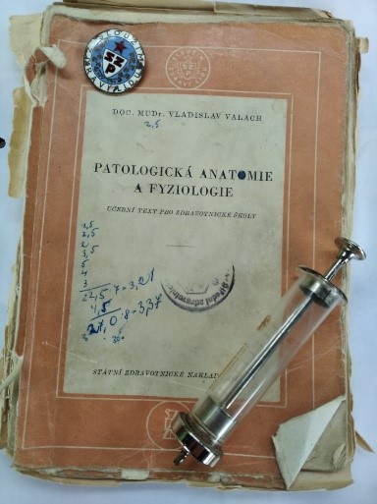
Stará učebnice ze střední školy spolu s odznakem a skleněnou stříkačkou.

